Slide 1
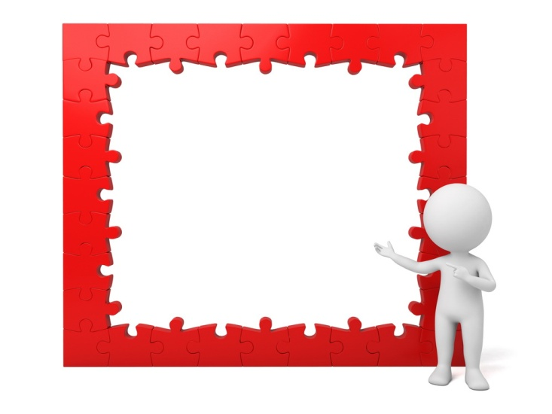
Национальный центр инноваций в образовании
ОГЭ. Раздел "Говорение"
Интонационная функция
знаков препинания

Slide 2
Способы интонирования и знаки препинания
Восходящая интонация (повышение тона) – запятая, восклицательный и вопросительный знаки, тире в простом предложении.
Нисходящая интонация (понижение тона) – точка, запятая в сложных предложениях с перечислительными отношениями между частями, точка с запятой, двоеточие в простом предложении, кавычки, многоточие (если обозначает законченную мысль).

Slide 3
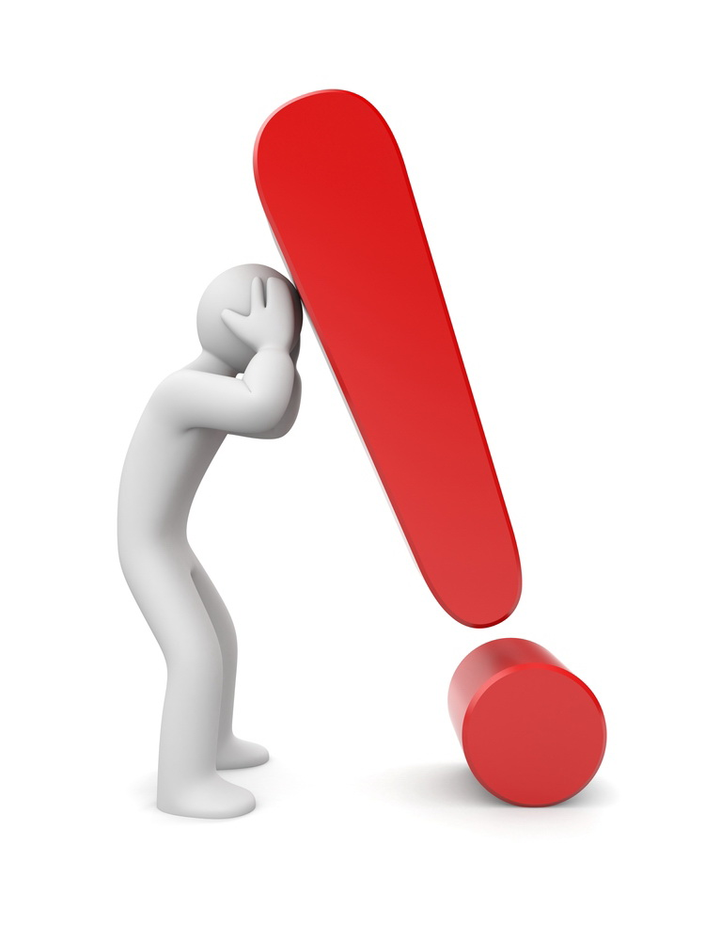
 | Знаки препинания | Роль | Интонация
1. | Точка | Показывает завершение мысли и законченность предложения. | Спокойное понижение тона к концу предложения и сравнительно длительная пауза.
2. | Восклицательный знак | Передают соответствующую интонацию. Указывают на целевое назначение предложения. | Требует энергичного выделения ударного слова с помощью повышения голоса.
3. | Вопросительный знак |  | Передается с помощью повышения голоса на ударном вопросительном слове вопросительного предложения. К концу вопросительного предложения голос понижается.

Slide 4
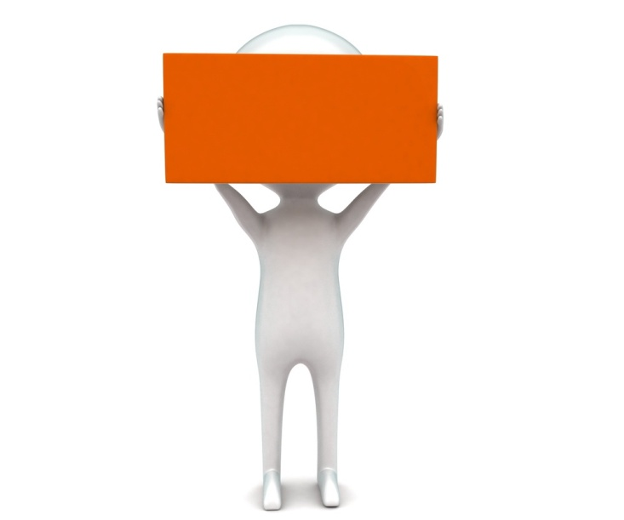
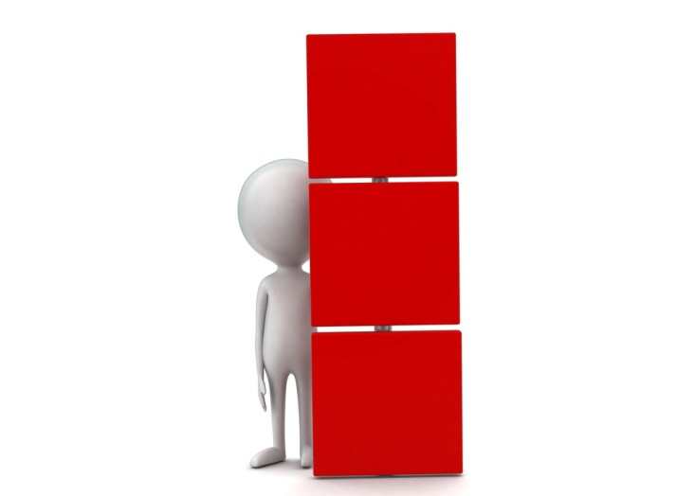
4. | Многоточие | Показывает, что мысль не закончена; характерна интонация незавершённости высказывания. | Требует длительной паузы.
5. | Запятая | Показывает, что мысль не закончена. | Соединительная пауза, которой предшествует повышение голоса на ударном слове.
6. | Точка с запятой | Разделяет и в тоже время соединяет в одно целое части сложного предложения. | Означает соединительную паузу. Голос понижается, но паузы короче, чем перед точкой.

Slide 5
7. | Тире | Показывает, что следующие за ним слова или даже предложения раскрывают то или иное понятие. | В словах, стоящих до тире, голос повышается, а после тире – понижается. Требует значительной паузы.
8. | Двоеточие | Означает, что определенный отрезок мысли завершен, но одновременно этот знак является сигналом ее продолжения. | Должна быть соединительная логическая пауза перед поясняемой частью и поясняющей. На одном из конечных слов поясняемой части (перед двоеточием) -повышение тона.
9. | Скобки | Служат для дополнительного пояснения, уточнения авторской мысли, второстепенного замечания. | Взятое в скобки произносится тоном ниже, а после скобок голос опять возвращается к прежнему звучанию.

Slide 6
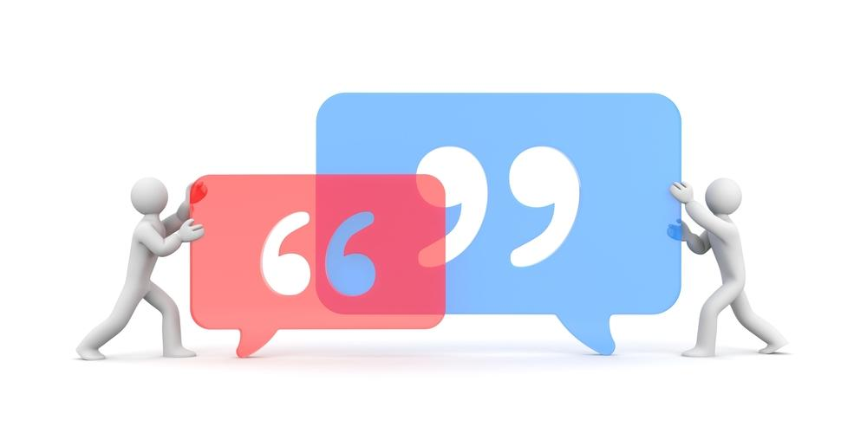
10. | Кавычки | Выделяют иное значение слова, начало прямой речи или цитаты. | Цитата произносится выше или ниже основного текста и с некоторым замедлением темпа речи на цитате, чтобы выделить цитируемые слова
11. | Абзац | Расчленяет текста с целью выделения его компонентов. | Выделяется удлиненной разделительной паузой.

Slide 7
«Весть о том, что в актовом зале члены кружка «Электроник» будут демонстрировать «мыслящий» компьютер с синтезатором речи, разнеслась по всей школе. Под сдержанные аплодисменты староста кружка сдернул, будто со статуи, покрывало. Взорам ребят открылось сооружение из металла и пластмассы, напоминающее фигуру инопланетянина. Усевшийся в первом ряду какой-то ученик от удивления выронил коробочку с плакатными перьями, которую держал в руках. «ТЕПЕРЬЯПОДНИМИТЕТОЖЕ», – монотонно отчеканил вдруг робот, сверкнув глазами-лампочками. Староста кружка покраснел и, наклонившись к руководителю, прошептал: «Мы не учли...». Что не учли?
Каждый из присутствующих понял фразу по-своему. Как? Дайте свои варианты, вычленив из фразы слова и отразив паузы и интонацию с помощью запятой.
Те перья поднимите тоже. Те перья подними, те тоже. Теперь я, поднимите тоже. Теперь я под ним и те тоже. Те перья под ним и те тоже. Теперь я, подними те тоже. Те перья под ними, те тоже.
(Из материалов Интернета)

Slide 8
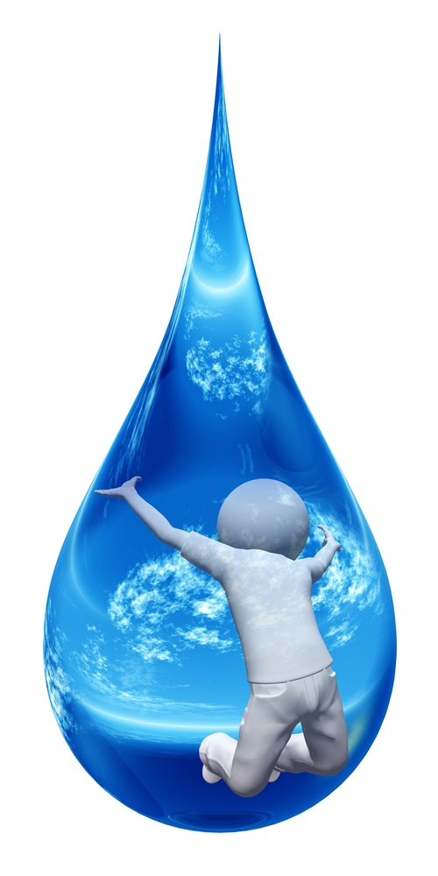
Читаем текст выразительно
Всем известно, что вода хорошо проводит электрический ток. По этой причине, например, нельзя купаться в грозу, нельзя мокрыми руками работать с электроприборами и так далее. Но проводит ли вода ток на самом деле?
Ток проводит не молекулы воды, а различные примеси, содержащиеся в ней, в частности ионы различных минеральных солей. Вода - отличный растворитель, поэтому в ней всегда много различных примесей, которые приводят к тому, что она в натуральном своем состоянии на Земле всегда проводит ток.
Но современные технологии позволяют полностью очистить воду от всех примесей, оставив в ней только молекулы самой воды. Вода, очищенная от солей, называется дистиллированной. Так вот, дистиллированная вода электрический ток почти не проводит, а поэтому является хорошим диэлектриком. Дистиллированная вода имеет широкое применение везде: в технике, медицине и промышленности и вырабатывается в больших количествах. Её даже можно купить в автомагазинах и аптеках.
Однако не стоит полагаться на то, что вода очищена и поэтому не должна проводить ток. Дело в том, что дистиллированная вода требует особого обращения, иначе она очень быстро снова растворит в себе множество примесей и снова станет проводником. Поэтому в быту вам не удастся слишком долго сохранять воду настолько чистой, чтобы она не проводила ток.
Всё это означает, что меры безопасности при работе с электрическими приборами и устройствами по-прежнему нельзя нарушать. Помните, что та вода, которую вы можете встретить в обычной жизни, всегда обладает примесями и потому является хорошим проводником электрического тока.
(Материалы сайта http://educon.by)

Slide 9
Читаем текст выразительно
Провода в высоковольтных линиях электропередач не заключены в резиновую изоляцию, они просто закреплены на опорах с помощью изоляторов. Однако нередко можно видеть, как птицы сидят на этих проводах. Получается, что птицы хватаются за оголенный провод, который находится под высоким напряжением. Так почему же они при этом не страдают?
Дело в том, что когда птица садится на провод, то создается параллельное соединение проводников. Одним проводником служит сама птица, а другим – участок провода под лапками птицы. Сопротивление птицы во много раз больше сопротивления провода, поэтому по ней протекает ничтожно малый ток, который не может ей навредить (при параллельном соединении общий ток распределяется между параллельными участками цепи обратно пропорционально сопротивлению).
Однако птица все же может погибнуть при неправильном обращении с высоковольтными линиями электропередач. Для этого ей достаточно, сидя на проводе, коснуться металлической части одной из опор, которые удерживают провода. Данные опоры заземлены, и теперь уже сопротивление птицы намного меньше сопротивления воздуха, с которым она в этом случае создает параллельное соединение, поэтому сила тока почти моментально испепелит птицу.
Эти редкие птицы, коснувшиеся одновременно провода и опоры, являются единственными жертвами того, что провода в высоковольтных линиях не заключены в изоляцию, а лишь изолированы от опор. При этом случаи гибели птиц никак не сказываются на процессе передачи электроэнергии, никак ему не вредят и не нарушают. Именно поэтому провода по-прежнему остаются без изоляции, ведь заключить их в неё было бы очень дорого и сложно.
(Материалы сайта http://educon.by)

Slide 10
Читаем текст выразительно
Почему листья меняют цвет перед зимой? Как происходит этот процесс? Почему цвет листьев становится именно желтым или красным?
Вы уже знаете, что листья многих деревьев меняют цвет осенью, потому что теряют свои зеленые молекулы хлорофилла. Но это не объясняет то, почему листья изначально меняют свой цвет.
Листопадные деревья позволяют своим листьям опадать, чтобы избежать затрат на подготовку их к зиме. Но смена листвы была бы слишком дорогостоящей, если бы деревья теряли все свои ценные питательные вещества, которые с большим трудом добывали из почвы. Вначале деревья перерабатывают листья, разбирая изнутри клетки и аппарат фотосинтеза, чтобы вернуть себе затраченный азот и фосфор, сохранив его в ветках до следующей весны. Это очень сложно сделать, так как во время переработки молекулы хлорофилла продолжают поглощать солнечную энергию. Но фотосинтез уже не происходит, и они начинают передавать энергию молекулам кислорода, которая в данный момент не использована. Эти молекулы сеют хаос, повреждая части листа, собирающие и переносящие питательные вещества обратно к дереву. Чтобы минимизировать этот разрушительный эффект, листья разделяют свой хлорофилл в менее опасные молекулы, которые чаще всего прозрачные или иногда желтые.
После исчезновения ярко-зеленых молекул желтые и оранжевые пигменты, которые были в листе с самого начала, превращают листья соответственно в желтые и оранжевые. Некоторые деревья выбирают более безопасную защиту от разрушительно эффекта хлорофилла. Когда начинается переработка листа, деревья производят специальные пигменты, чтобы закрыть хлорофилл от солнечного света. Эти пигменты чаще всего красные или пурпурные. Листья деревьев, которые их используют осенью, становятся красными. Изысканные желтые и красные одеяния дают возможность деревьям вернуть себе до 50% фосфора и азота из старых листьев, которые весной помогут вырастить зеленые.
Деревья являются самыми красивыми фабриками вторичной переработки ресурсов в мире.
(Материалы сайта http://educon.by)

Slide 11
Удачи на экзамене!
Егораева Г.Т., руководитель департамента методологии АНО НЦИО, Москва

